Slide 1
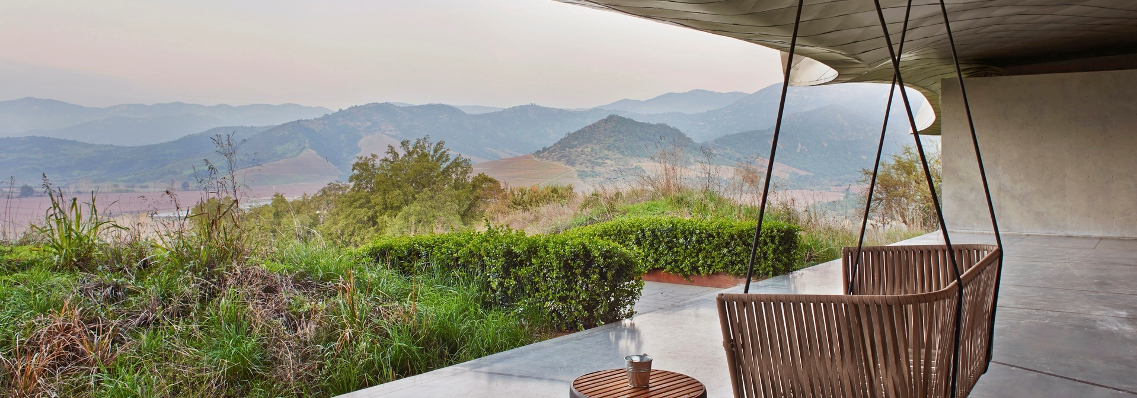
Prayer Meeting for Persecuted Church Worldwide
2023년 10월 31일(화) pm7:30-8:30/Zoom
회의 ID 4286956103

Slide 2




순서
찬양 5’
영상(3‘)
OPENDOORS CORE VALUE(5’)
소그룹 나눔 15’
박해 받는 교회를 위한 기도(30’)

Slide 3


소개
오늘은 대전, 충청지역 기도용사들을 초대했습니다.
함께 박해 받는 지체들을 위해 기도하며 섬겨 가기를 원합니다.

Slide 4

OPEN DOORS CORE VALUE/핵심가치
1. 우리는 그리스도의 몸의 지체이다.
We are part of the Body of Christ.
2. 우리는 박해 받는 교회를 섬긴다.
We are Persecuted Church driven.
3. 우리는 성경의 사람이다.
We are people of the Bible.
4. 우리는 기도의 사람이다.
We are people of prayer.
5. 우리는 믿음으로 살며 사역한다.
We live and work by faith.
6. 우리는 예수 그리스도와 그의 지상명령에 헌신한다.
We are devoted to Jesus Christ and His commission.
7. 우리는 오직 하나님의 영광을 위해 사역한다.
We are motivated solely for the glory of God.

Slide 5

1. 우리는 그리스도의 몸의 지체이다.
We are part of the Body of Christ; a people to people people.
현장에 함께 있어 준다.
Be present.
우리는 서로 인격적인 만남이 필요하다.
We need the personal touch of each other.
서로에게 예수 그리스도가 되어 준다.
Be Jesus to each other.

Slide 6

3.2. 우리는 박해 받는 교회를 섬긴다.
We are Persecuted Church driven.
이것은 우리의 사역을 다른 사역과 구분 짓는 핵심요소이다.
This is what makes our ministry distinctive!
우리는 예수 그리스도를 따르기 위해 가장 비싼 대가를 치르는 사람들이 있는 곳이라면 가능한 어디든지 가서 그들의 이야기를 듣고 그들의 필요를 도우며 최선을 다해 섬긴다.
We serve those who pay the highest price for following Jesus by listening to them and meeting their needs wherever possible.

Slide 7

3.3. 우리는 성경의 사람이다.
We are people of the Bible.
성경을 읽고,
성경대로 살고,
성경이 되자.
Read the Bible,
to live the Bible,
and be the Bible.

Slide 8

3.4. 우리는 기도의 사람이다.
We are people of prayer.
기도는 우리에게 산소와 같다.
Prayer is our oxygen.
기도는 하나님과 동행하는 우리의 삶이다.
Prayer is our life with God.

Slide 9
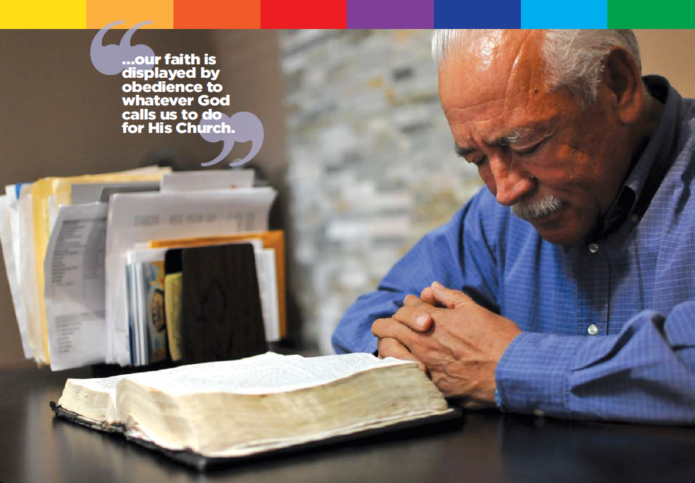
3.5. 우리는 믿음으로 살며 사역한다.
We live and work by faith.
우리는 위험을 기꺼이 감당하는 조직이다.
We are an organization that takes RISKS.
우리는 우리의 삶과 사역에 있어서 하나님만 전적으로 의지한다.
We live and work in total dependency on God.

Slide 10
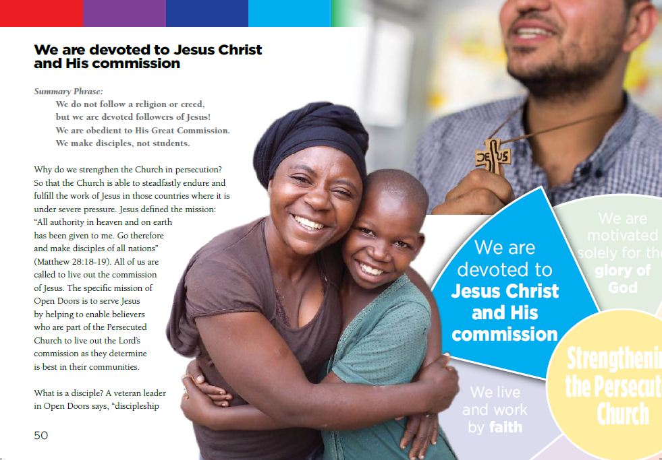
3.6. 우리는 예수 그리스도와 그의 지상명령에 헌신한다.
We are devoted to Jesus Christ and His commission.
우리는 어떤 종교나 신조를 따르는 자들이 아니라 예수를 따르는데 헌신된 사람들이다.
We do not follow a religion or creed, but we are devoted followers of Jesus!
우리는 그 분의 지상명령에 순종한다.
We are obedient to His Great Commission.
우리의 학생이 아니라, 제자의 길을 지향한다.
We make disciples, not students.

Slide 11

3.7. 우리는 오직 하나님의 영광을 위해 사역한다.
We are motivated solely for the glory of God.
하나님께서 우리 사역의 능력 되시기에,
오직 주님께서 모든 영광을 받으셔야 한다.
God’s power at work in us,
so that He receives all the glory.

Slide 12

OPEN DOORS
CORE VALUE
  내가 생각하는
  오픈도어의 DNA는?

Slide 13

박해 받는 교회를 위한 기도(30')
Prayer for Persecuted Church

Slide 14
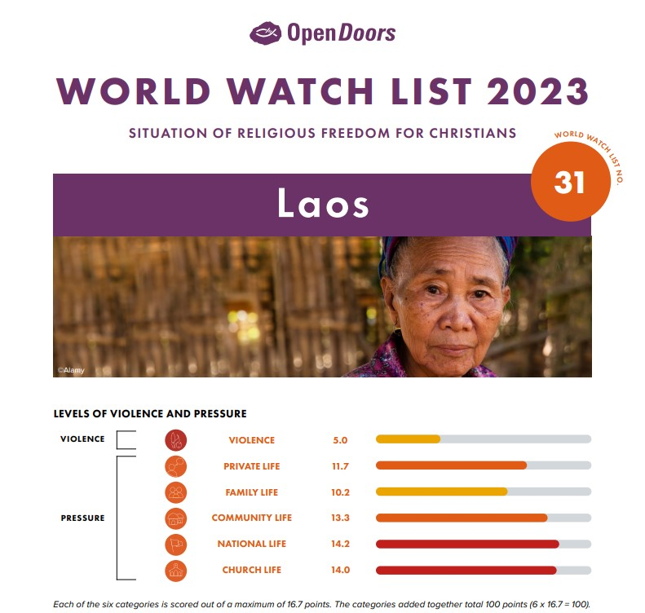
WWL 박해순위 31위 국가/Laos
"그가 높은 곳에서 손을 펴사 나를 붙잡아 주심이여 많은 물에서 나를 건져내셨도다" (출애굽기 14:14)
오픈도어 지역 파트너들은 기독교 자료, 리더십 및 제자도 교육, 사회 경제 개발 프로그램, 변 호 지원 및 긴급 구호를 제공함으로써 라오스에서 박해 받는 신자들을 강화합니다.
라오스의 공산 당국은 대부분의 교회 모임을 '불법 집회'로 간주하고 기독교인들은 철저한 감 시를 받고 있습니다. 라오스에서는 일부 교회가 등록되어 엄격한 감시를 받고 있지만, 다른 교 회는 집회 허가를 받지 못하고 비밀리에 운영되어야 합니다. 정부가 승인한 교회들 가운데서 도 영구적인 자체 건물을 소유하고 가정에서 집회를 여는 교회는 거의 없습니다. 기독교인들 은 일반적으로 서구의 영향을 받은 '국가의 적'으로 간주됩니다.
등록되지 않은 교회의 지도자들은 체포되어 1년 동안 구금되었습니다. 그들의 가족과 교회는 그들의 석방을 위해 막대한 돈을 지불해야 합니다. 대부분의 경우 지역 당국은 박해의 근원이 며 종종 지역 사회 및 가족과 협력합니다.
기독교인은 직장에서 차별을 받고 신앙이 알려지면 공직에서 제외되거나 일자리를 잃을 수 있습니다. 교육 및 직업 기회의 부족은 그리스도인 소년과 남성이 마약 중독에 빠지는 데 기여 했습니다. 라오스 북부의 목회자들은 기독교인 소녀들이 점점 더 중국으로 인신매매되는 신부의 표적이 되고 있다고 말합니다.

Slide 15
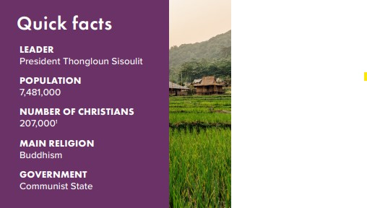
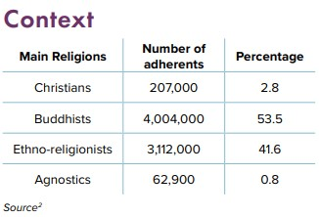
WWL 박해순위 31위 국가/ Laos
기독교인들이 감찰 및 감시 없이 함께 모일 수 있도록
구금된 기독교인을 석방하기 위해 부과된 부당한 벌금을 종식시키기 위해
마을 전체가 새로운 신자들을 통해 그리스도를 알게 되도록

Slide 16

Arise Africa Campaign
아프리카여 일어나라 폭력적 박해에 맞서서
본 캠페인은 사하라 이남 아프리카의 폭력적인 기독교 박해 속에서 고통받고 있는 그리스도 안의 형제, 자매들을 기억하고 함께 연합하며 폭력적인 박해에 함께 맞서기 위한 사역입니다.
저희가 함께하지 않으면 이 곳의 교회들은 미래를 잃어버릴 수도 있습니다. 오픈도어는 앞으로 4년 동안 이 캠페인을 진행하며 전세계 교회들이 이 폭력적인 박해에 맞서 함께 일어서기를 기대합니다. 깨어 간절히 기도해주시고 지원해주시고, 현재 아프리카에서 일어나고 있는 일들에 대해서 함께 나눠주세요.
오픈도어는 극단주의 이데올로기와 만연해 있는 폭력에 맞서기 위해 캠페인활동을 하며 변화를 만들어 낼 것입니다. 그리고 향후 4년 동안 사하라 사막 이남 아프리카의 400만 명의 기독교인들을 접촉하고 이들에게 영적, 물질적, 그리고 정신적 지원을 제공할 계획입니다.
하나님께서 돕고 계십니다. 여러분도 아프리카의 폭력적인 기독교 박해에 함께 맞서 주세요.

Slide 17

Arise Africa Campaign
“Warm Launch” 따뜻한 시작
'Love Africa’는 교회를 향하여 박해에 대비하라고 가르쳤습니다.
당시 네덜란드 뉴스 기사에서는 이를 “역사적인” 회의라고 불렀습니다. 1978년 5월 8일부터 13일까지 거의 300명의 교회 지도자들과 다른 사람들이 가까운 미래에 닥칠 고통에 대비하기 위해 남아프리카 말라위에 모였습니다.
그 컨퍼런스 이후 Open Doors는 많은 아프리카 국가의 지역 교회와 기타 파트너를 통해 사역을 시작했습니다. 성경 배포와 박해 극복 훈련, 사회 경제적 개발, 트라우마 치료, 옹호 및 구호 지원 등을 통해 박해 받는 교회를 지원하는 여러 방법이 수반되었습니다. 지난 45년 동안 이러한 모든 형태의 지원은 많은 사하라 사막 이남의 신자들이 신앙에 헌신하고 인내하는 데 도움이 되었습니다.
사하라 이남 아프리카에서의 45년:
OD는 1970년대 후반에 12명 정도의 사역자로 시작되었습니다. 현재 SSA의 박해 받는 교회에는 약 380명의 동료들이 섬기고 있습니다.
예산은 2008년부터 2018년 사이에 약 1,000만 달러로 두 배로 늘어났으며, 그 이후로 다시 두 배 이상 늘어났습니다. 사역은 처음에는 앙골라, 모잠비크 등 SSA의 공산주의 국가에 초점을 맞추었지만 곧 나이지리아, 케냐, 탄자니아 및 기타 국가에서 활동을 시작했습니다. 오늘날 약 30개국에서 70개 이상의 프로그램과 더 많은 활동이 진행되고 있습니다.
숫자로 본 Warm Launch(토고의 수도 로메)
25개국 대표 100여명 참석
참석자 중 30%가 25세 미만
4개 전문 그룹: 1)교회 지도자,
2)시민사회, 정치인,
3) 언론인,
4) 변호사 그룹
부르키나파소는 언론인과 변호사 등 7명의 팀과 함께 참석
77명이 선언문에 서명

Slide 18
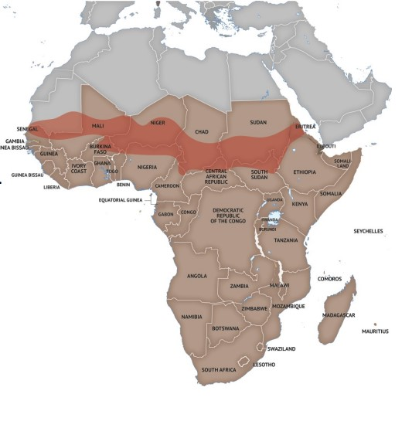
아프리카의 군사 쿠데타: 최근 급증에 대한 WWR 보고서
아프리카 국가들이 특히 군사 쿠데타에 취약한가요? 그렇다면 그 이유는 무엇입니까? 원인은 무엇이며 결과는 무엇입니까? 이러한 질문은 최근 가봉(2023년 8월 30일)과 니제르(2023년 7월 26일)에서 발생한 쿠데타 이후 연구 전문가들에 의해 논의되고 있습니다.
오픈도어는 당연히 쿠데타 성공 이후 기독교 공동체에 어떤 변화가 있는지에 관심이 있습니다. 일반적으로 군사 정권이 비판을 싫어 하고, 종교의 자유를 포함한 기타 자유를 억압하는 권위주의 정권으로 전환하는 경우가 많다는 것은 잘 알려져 있습니다. 이러한 상황에서는 기독교인의 권리가 짓밟힐 가능성이 높습니다.이 짧은 보고서는 다섯 가지 중요한 질문을 탐구합니다.
최근 아프리카에서 다시 일어나는 군사 쿠데타를 하나의 추세로 분류할 수 있을까?
군인들이 쿠데타를 선동하도록 동기를 부여하는 근본적인 요인은 무엇입니까?
이러한 개입을 촉발하는 사회 정치적 또는 경제적 조건은 무엇입니까?
이러한 현상은 거버넌스 상태와 민주적 제도에 어떤 영향을 미치나요?
이러한 군사적 개입으로 피해를 입은 국가의 기독교 공동체는 어떤 영향을 받습니까?

Slide 19
2. 최근 군사쿠데타가 부활하는 추세인가요?
2023년 8월 30일 가봉, 알리 봉고 온딤바(64) 대통령의 3연임 확정 후 쿠데타가 발발
2023년 7월 26일 니제르, 모하메드 바줌 대통령 축출
2022년 12월 21일 감비아
2022년 2월 2일 브르키나 파소, 기니 비사우
2021년 6번의 쿠데타 시도(4회 성공)
2021년 10월 수단의 2차 쿠데타 군부의 전권 장악
2019년 4월 수단 오마르 알 바시르(장기집권) 제거
아프리카 연합의 평화 및 안전 보장 이사회 의장인 방콜레 아데오예(Bankole Adeoye): 아프리카 연합 역사상 1년 또는 12개월 기간 내에 4개 국가 정권이 정지된 것을 본 적이 없습니다.”
미국 연구원 Jonathan Powell과 Clayton Thyne의 연구에 의하면, 아프리카에서는 1950년대 이후 200회 이상의 쿠데타 시도가 목격되었으며, 그 시도 중 약 절반이 성공했습니다(TRT World, 2023년 8월).
미국의 연구에서 볼 수 있듯이 2000년 이후 쿠데타 빈도가 눈에 띄게 감소했습니다. 그러나 최근 데이터는 이러한 감소가 역전되었음을 나타냅니다. 예를 들어, 2021년에는 차드, 말리, 기니, 수단, 니제르에서 군사 개입이 있었고 2022년에는 부르키나파소에서 두 차례의 성공적인 쿠데타를 포함한 추가 시도가 있었습니다(아프리카 전략 연구 센터, 2022년 10월 28일).
최근 가봉과 니제르에서 일어난 사건으로 확증된 이러한 군사 쿠데타 증가는 이러한 사건을 재확산 추세의 일부로 간주하는 실증적 근거를 제공하고 있습니다.

Slide 20
3. 쿠데타의 근본적인 요인은 무엇입니까?
지역적 불만과 국제지정학적 문제가 복잡하게 얽혀 있는 양상
제도적 부패, 대중의 참정권 박탈, 공공 서비스 제공 실패에 관한 사회적 불만이 종종 전조 역할을 하여 군사 개입의 정당성을 제공하는 것처럼 보임
이러한 지원은 종종 부패 및/또는 비효율적인 것으로 간주되었던 기존 거버넌스 구조에 대한 일반적인 불만을 반영한 것으로 볼 수 있습니다. 따라서 한 국가의 군대는 정치적 변화와 안정을 가져오는 데 필요한 주체로 인식되기도 합니다. 그러나 이러한 초기 대중의 지지는 조건부인 경우가 많으며 시간이 지남에 따라 약해질 수 있습니다.
러시아, 서구, 특히 프랑스 등 외부 세력의 전략적 이해관계는 거버넌스 구조의 취약성을 더욱 악화시키는 역할을 해왔습니다.
아프리카 전역에서 러시아의 지정학적 행동은 말리와 아프리카에서 입증된 것처럼 영향력을 확장하는 데 맞춰져 있습니다.
특히 이전 식민지에서 프랑스의 책략은 지정학적 기반을 유지하는 것을 목표로 하며 종종 다른 국가의 주둔에 대응하고 있습니다.
6월 모스크바 반란과 8월 바그너 지도부, 특히 예브게니 프리고진의 사망 등 2023년 바그너 그룹을 둘러싼 격변에도 불구하고,전문가들 사이의 일반적인 믿음은 바그너의 아프리카에서의 활동이 지속될 것이라는 것입니다.

Slide 21
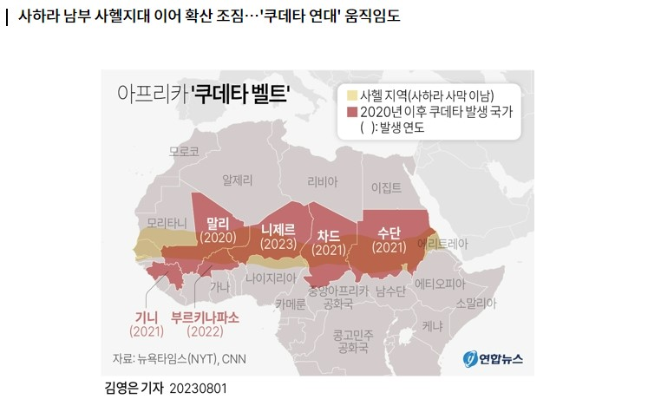
4. 이러한 군의 개입은 기독교 공동체에 어떤 영향을 미칠 수 있습니까?
권위주의 정권이 겉으로 안정을 제공할 수 있다고 주장할 수도 있지만, 그러한 안정은 시민의 자유와 소수 권리를 억압하는 경우가 많습니다.
이 분석은 군사 쿠데타와 그에 따른 권위주의 정권이 기독교 공동체에 미치는 압도적인 부정적인 영향을 폭로하며, 이를 통해 기독교 공동체는 조직적인 박해에 취약해지고 자유를 박탈당한다는 사실을 보여줍니다.
종종 군사 쿠데타에 수반되는 통제 강화는 기독교 공동체에 대한 기존의 편견과 차별적 관행을 악화시킬 수 있습니다. 감시 강화, 헌금 제한, 문서에 대한 엄격한 검열로 인해 이러한 공동체가 더욱 소외될 수 있습니다.
더욱이, 지하드 단체가 활동하는 국가에서는 처음에는 권위주의 정권이 그러한 극단주의 단체와 더 효과적으로 싸울 수 있는 것처럼 보일 수 있습니다. 그러나 권위주의 정권은 종교적 긴장을 악화시키고 종종 급진적인 이슬람 이념이 견인력을 얻을 수 있는 비옥한 기반을 마련할 수 있습니다. 그러한 정부는 분노를 불러일으키고 이슬람 이념이 번성할 수 있는 환경을 조성하여 기독교 공동체에 더욱 큰 위협을 가하는 억압적인 조치를 취할 수 있습니다.
권위주의로 전락하기 쉬운 군사 통치 하에서 기독교 공동체가 번영하고 그들의 권리를 보호할 전망은 점점 더 어두워지고 있습니다.
예를 들어, 수단에서는 그리스도인들이 자유롭게 신앙을 실천할 여지가 거의 없었습니다. 마리암 야히아 이브라힘(Mariam Yahia Ibrahim), 하산 코디(Hassan Kodi) 등과 같은 사람들은 수년간 부당한 투옥을 겪었기 때문에 누구든지 그러한 학대에 맞서 목소리를 높이는 것을 두렵게 만듭니다. 일부는 강제로 조국을 떠나야 했고, 다른 일부는 다른 사람들이 쉽게 이용할 수 있는 기본권과 사회적 저항이 완전히 차단된 비인도적인 조건 속에서 강제로 떠나야 했습니다.
[이미지출처=로이터연합뉴스]

Slide 22
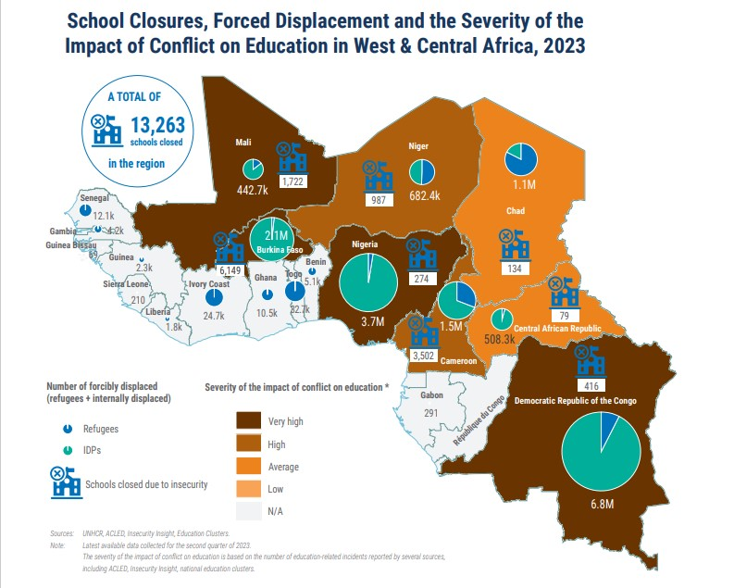
#중앙아프리카, 서아프리카: 공격받고 있는 학교 상황
지난 4년 동안 불안으로 인한 학교 폐쇄 건수는 거의 두 배로 증가해 이 지역 8개국에서 폐쇄된 학교가 13,200개 이상에 이르렀습니다.
지난 4년 동안 중앙아프리카와 서아프리카 전역에서 학교 폐쇄 건수가 거의 두 배로 늘어났다는 사실을 알고 계셨습니까?
그 결과 약 250만 명의 어린이가 학교를 다니지 못하고 있습니다.
최근 보고에 따르면 이렇습니다. 부르키나파소는 문을 다시 열 수 없는 학교가 6,100개 이상으로 목록 1위에 올랐으며, 이는 중앙아프리카와 서아프리카 전체 폐쇄 학교의 절반을 차지합니다.
학교는 군대 점거, 이주로 인한 학교 포기 또는 교사, 부모 및 자녀의 생명에 대한 위협 등 다양한 이유로 폐쇄위기에 직면하고 있습니다.
무장단체가 학교를 표적으로 삼는 경우도 있습니다. 올해 첫 8개월 동안 학교를 대상으로 한 폭력 공격이 147건 보고되었으며, 그 중 대부분이 나이지리아에서 발생했습니다.
올해 Arise Africa 캠페인은 청소년에 초점을 맞추고 있으므로, 이 보고서는 사하라 이남 아프리카의 청소년들이 우리의 지원이 필요한 이유를 시의적절하게 상기시켜 주고 있습니다.

Slide 23

Day 1. 사하라 이남 아프리카의 교회를 위해 기도합니다.
Pray for the Church in Sub-Saharan Africa.
사하라 이남 아프리카 교회의 생존을 위해 기도합니다. 기독교인들이 예수님을 굳게 붙들 수 있도록 도와주세요.
사헬 지역 성도들을 위해 기도합니다. 폭력과 살인으로 인해 생긴 트라우마를 치료해 주시고, 이들의 마음을 위로하여 주옵소서.
박해가 심해지는 가운데에서도 그리스도인들이 하나님의 영광을 구할 때에 지혜와 믿음과 피할 길을 주시기를 간절히 기도합니다.
우리가 사방으로 욱여쌈을 당하여도 싸이지 아니하며 답답한 일을 당하여도 낙심하지 아니하며 박해를 받아도 버린 바 되지 아니하며 거꾸러뜨림을 당하여도 망하지 아니하고 (고후 4:8-9)

Slide 24

Day 2. 사하라 이남 아프리카의 지도자를 위해 기도합니다.
Pray for the leaders of sub-Saharan Africa.
사하라 이남 아프리카의 혼란 속에서 안정을 찾을 수 있도록 기도합니다. 특별히 정치 지도자들이 부족, 종교, 성별에 관계없이 모든 사람들이 평화롭게 살 수 있는 안전한 국가를 만들 수 있도록 도와 주세요.
현명한 지도자들이 경제 위기 가운데서도 국가를 안정적으로 이끌 수 있도록 인도해 주세요.
박해를 받은 교회 지도자들을 위해 기도합니다. 새 힘을 더하시고, 회복시켜 주셔서, 다시 교회를 인도할 수 있도록 영적으로 잘 준비시켜 주세요.
임금들과 높은 지위에 있는 모든 사람들을 위하여 하라 이는 우리가 모든 경건과 단정함으로 고요하고 평안한 생활을 하려 함이라
(딤전2:2)

Slide 25

Day 3. 사하라 사막 이남 지역의 젊은이들을 위해 기도해 주세요.
아프리카 인구의 60% 이상이 25세 미만입니다. 교회는 젊고 역동적이며 성장하고 있습니다. 그러나 사하라 이남 아프리카에서는 폭력적인 박해로 젊은이들의 삶이 황폐화되고 있습니다.
아버지! 사하라 사막 이남 아프리카의 젊은 그리스도인들을 보호하여 주세요.
예수님! 청소년들에게 힘과 은혜를 주셔서, 극심한 핍박에도 불구하고 예수님을 계속 따르게 해 주세요.
트라우마 치료, 영적 도움, 기술 및 고용 훈련을 통해 올해 나이지리아에서 42,000명의 젊은 기독교인을 지원하고자 하는 Open Doors의 사역을 사용하여 주세요.
대대로 주께서 행하시는 일을 크게 찬양하며 주의 능한 일을 선포하리로다. (시145:4)

Slide 26

Day 4. 사하라 사막 이남 지역의 슬픔에 잠긴 사람들을 위해 기도해 주세요.
“여호와는 마음이 상한 자를 가까이 하시고 충심으로 통회하는 자를 구원하시는도다.” - 시편 34:18
슬픔과 상실감에 사로잡혀 절망속에 있는 가족들을 위해 기도해 주세요.
주님께서 개입하여 치명적인 공격을 중단시키고 반군들의 마음이 증오에서 사랑으로 바뀌도록 기도해 주세요.
긴급한 도움이 필요한 유가족들에게 오픈도어의 실질적인 지원과 돌봄의 손길이 이어지도록 기도해 주세요.

Slide 27

Day 5. 강제로 피신한 사람들을 위해 기도해 주세요.
아프리카 전역에서 1,200만 명이 넘는 사람들이 집을 잃었고 어떤 지역에서는 교회의 존재 자체가 위협 받고 있습니다. 많은 사람들이 보코하람과 이슬람 국가(IS)와 같은 지하디스트 무장단체를 피해 탈출했습니다.
강제로 도망쳐야 하는 그리스도인 가족들이 인내할 수 있는 용기와 힘을 주시도록 기도합니다.
점점 더 위험해 지는 곳에서 교회를 인도하는 목회자들에게 지혜를 주세요.
그리스도인들이 피신하는 동안에도 교회가 강하고 영향력 있고 담대하게 회복되도록 기도합니다.

Slide 28

Day 6. 학대 받는 여성들을 위해 기도해 주세요.
사하라 사막 이남 아프리카 전역에서 우리는 마을에서 납치되어 혹독하고 잔인한 학대를 당하는 소녀와 여성에 대한 소식을 종종 듣습니다. 강간과 성폭력은 잔인한 박해 전술입니다.
나이지리아, 부르키나파소, 카메룬, 말리, 콩고민주공화국에서 매일 폭행의 위험을 안고 살아가는 젊은 그리스도인 여성들을 위해 기도합니다.
기독교 여성들이 이 위협적인 시대에서 보호받으며, 예수님께 굳건히 붙들린 바 되고, 하나님의 자녀로서의 정체성을 확고히 하며 살아 갈수 있도록 기도합니다.
극단주의 단체의 기독교 소녀들의 잔인한 납치가 중단되도록 기도합니다. 납치된 소녀들은 폭도들과 강제로 결혼하게 됩니다.

Slide 29

Day7. Pray for Arise Africa.
“일어나라 빛을 발하라 이는 네 빛이 이르렀음이니라” - 이사야 60:1
사역적으로 우리는 사하라 사막 이남 아프리카에 있는 수백만 명의 기독교인을 영적, 육체적, 정서적으로 지원하는 것을 목표로 합니다. 4년 간의 Arise Africa 캠페인을 통해 전 세계 교회가 깨어나 이 지역에서 일어나고 있는 사건들에 대해 직접 관여하는 것을 보고 싶습니다.
기도로 참여하든지 다른 어떤 것이든지 Arise Africa에서 나의 역할을 보여달라고 하나님께 간구하십시오.
전 세계의 기독교인들이 사하라 사막 이남의 아프리카 가족을 위해 기도하고, 목소리를 내고, 후원할 것을 확신하도록 기도합니다.
카메룬, 부르키나파소, 나이지리아, 말리, 콩고민주공화국에 있는 오픈도어의 파트너들의 주님의 보호하심을 위해 기도합니다.

Slide 30
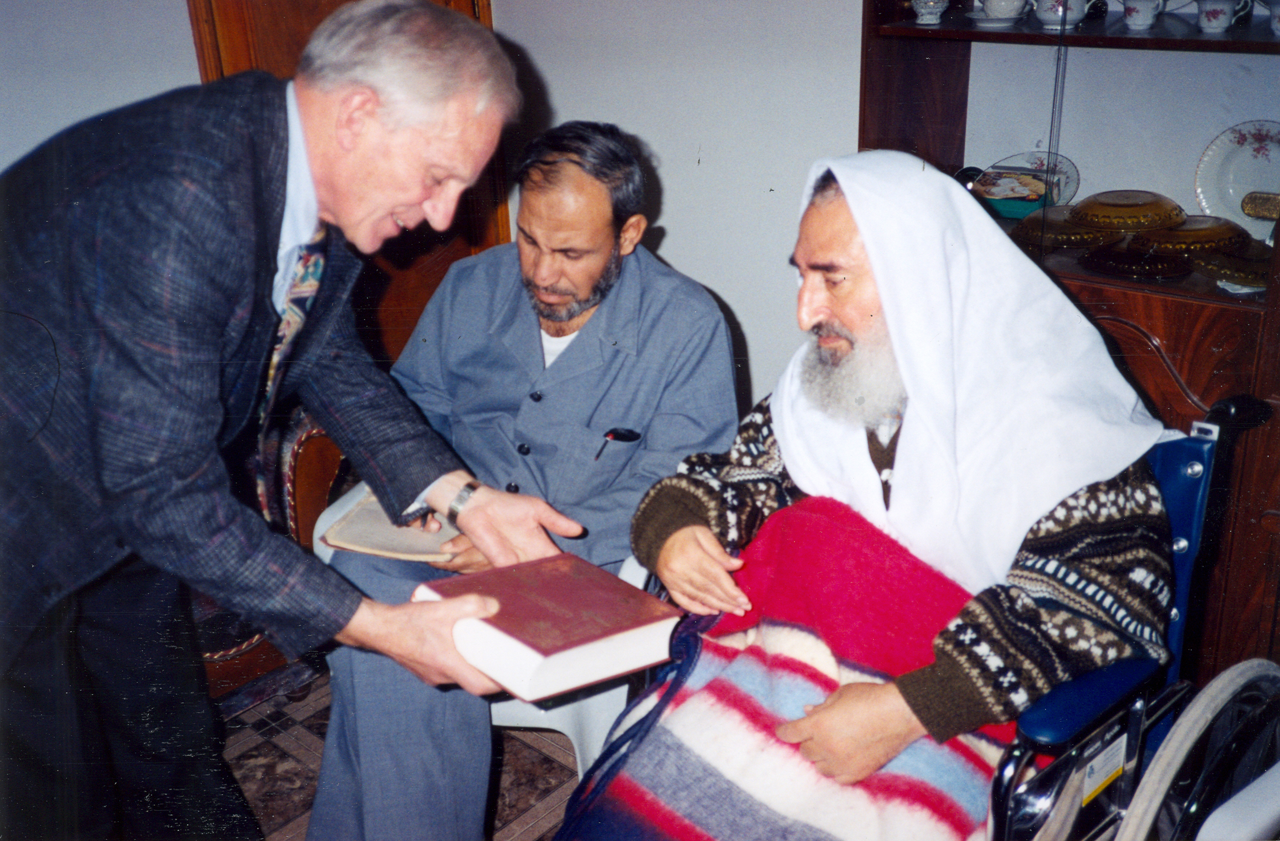
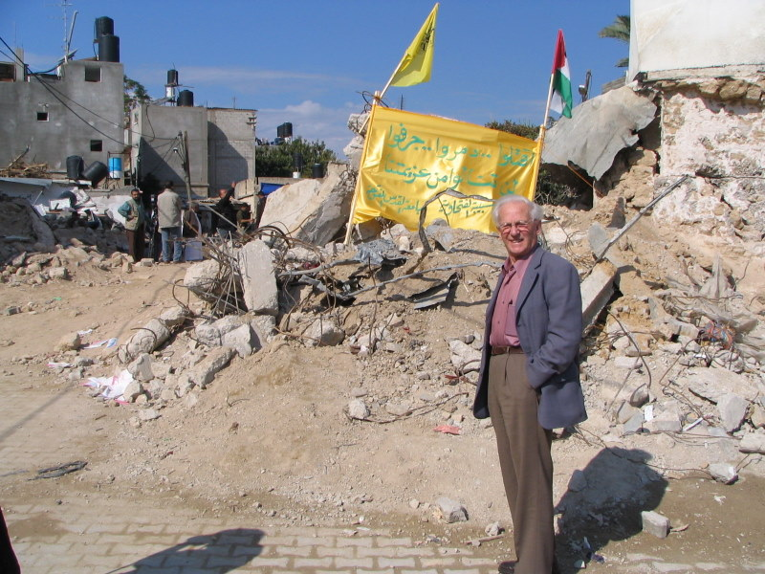
#중동: 팔레스타인/이스라엘을 위한 기도
가자, 서안 지구 및 이스라엘의 사람들은 여전히 여러분의 기도 지원이 필요로 합니다. 해당 지역에 사는 모든 사람들을 위해 계속 기도해 주세요.
10월 17일 폭발로 아흘리 아랍 병원에서 수백 명 사망하였습니다. 그 다음날인 18일 수요일, 서안 지구의 팔레스타인 연락처 중 한 명이 말했습니다:
“TV와 소셜 미디어에 나온 모든 것을 본 후, 우리 모두가 충격을 받은 것 같아요. 나는 [가자 시내의] 두 교회에서 피난처를 찾은 우리 형제 자매들과 매일, 끊임없이 소통하고 있습니다. 그들은 매우 무서워하고 있으며, 어제 밤 그들 중 한 사람이 말하기를 ‘우리는 죽음을 냄새 맡을 수 있어요.’라고 했어요. 폭발이 발생한 병원과 침례 교회가 시내 중심부에 있는 두 교회와 매우 가까운 것을 아실 거예요. 오늘 그들과의 연락은 그들에게 남아 있는 에너지가 전혀 없고, 지난 몇 일 동안 와이파이가 매우 약해서 매우 어렵습니다. 그들에게는 두 세 일 분량의 충분한 식량/물이 있으며, 어른들에게는 반 빵을, 아이들에게는 한 빵을 주고 있어요.”
그는 계속해서 말합니다: “과거에 앤드류 형제가 병원을 방문하고 지원했습니다. 사람들이 더 나은 느낌을 받을 수 있도록 병원과 사회 복지 인프라를 건설했지만, 불행히도 이제는 그렇지 않습니다. 우리 기독교 시설 중 하나가 수백 명의 무고한 사람들에게 죽음의 도구가 되어 매우 유감스럽습니다.”
이스라엘 및 가자, 서안 지구 양쪽에서 이 전쟁으로 고통받는 모든 시민들을 위해 기도해 주세요.
이스라엘과 팔레스타인의 기독교도들을 위해 기도해 주세요. 가자의 두 교회에서 피난처를 찾은 사람들을 위해 기도하고, 이곳이 그들에게 실제로 안전한 장소가 되기를 기도해 주세요.
또한 사람들이 음식과 물과 같은 기본적인 필요를 충족할 수 있기를 기도해 주세요.
모든 이들을 위한 평화와 정의를 위해 기도해 주세요.

Slide 31
#중동: 팔레스타인/이스라엘을 위한 기도
2023년 10월 31일 오전 3시30분 팔레스타인과 이스라엘 소식
가자 지구의 수백 곳에서 심각한 폭격이 가해진 그 다음날 밤(30일) 이후에도 기독교인들은 여전히 교회 건물에서 피난처를 찾고 있습니다. 오늘 아침 우리 소식통 중 한 명은 ＂이스라엘 군대는 건물에서 불과 1~2km 떨어져 있다＂고 말했습니다. 많은 기독교인의 집이 이미 폭격으로 인해 피해를 입거나 파괴되었습니다. 첫 주에만 30채의 집이 피해를 입은 것으로 알고 있습니다.
이스라엘 군대는 모든 사람들에게 가자시를 떠나 가자 지구 남쪽으로 떠날 것을 촉구했지만 거의 대부분의 기독교인을 포함하여 많은 사람들이 머물러 있습니다. 그들은 피신할 곳이 없다고 느끼고 있고, 그나마 교회 건물이 가장 안전한 곳이라고 생각합니다. 그들 대부분은 교회를 피난처로 삼고 있습니다.
이런 와중에 가톨릭과 그리스 정교회에서는 지난 토요일 공동 세례식에서 아기들이 세례를 받았습니다. 가자지구에 있는 우리 형제자매들을 위해 계속 기도해 주십시오. 또한 이 전쟁으로 인해 고통받고 있는 서안지구와 이스라엘의 다른 모든 기독교인들을 위해 기도해 주십시오.
이스라엘 및 가자, 서안 지구 양쪽에서 이 전쟁으로 고통받는 모든 시민들을 위해 기도해 주세요.
이스라엘과 팔레스타인의 기독교도들을 위해 기도해 주세요. 가자의 두 교회에서 피난처를 찾은 사람들을 위해 기도하고, 이곳이 그들에게 실제로 안전한 장소가 되기를 기도해 주세요.
또한 사람들이 음식과 물과 같은 기본적인 필요를 충족할 수 있기를 기도해 주세요.
모든 이들을 위한 평화와 정의를 위해 기도해 주세요

Slide 32
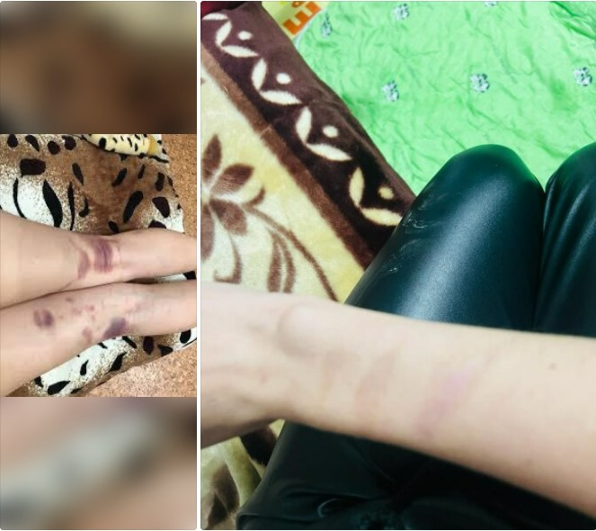
#중앙아시아: MBB신자들을 위한 기도
중앙아시아의 한 여성은 예수를 믿는다는 이유로 박해를 받았습니다. 틸리아나(Tiliana)*는 무슬림이었는데 2년 전에 회개하고 예수님을 영접했습니다. 남편은 그녀가 그리스도를 믿게 된 사실과 몰래 기도회와 성경공부에 참석하는 것을 몰랐습니다.
남편이 출장에서 돌아왔을 때, 집에서 복음 전도지를 발견했고, 휴대폰에서 찬양 음악이 흘러나오는 것을 보았습니다. 그는 '가족을 먹여 살리는 사람은 누구며 집 주인은 누구냐'며 그녀를 세게 때리고 머리채를 잡고 냉장고에 집어넣기 시작했습니다. “왜 다른 종교를 받아들였지? 나는 꾸란을 읽고, 모스크에 가서 기도하잖아! 그러면 알라께서 일평생 필요한 모든 것을 주실 거야! 갔던 곳을 잊어버리고 믿음을 바꾸라.” 남편은 아내를 4시간 넘게 학대했습니다. 심하게 욕하고 막대기로 온몸을 때렸습니다. 남편은 계속 그녀를 추궁했습니다. “누가 당신에게 전도했지?” 그녀에게 복음을 전한 전도자를 찾을 위험성도 있습니다.
구타가 끝난 뒤 남편은 친구들을 만나러 나갔습니다. 그녀는 집을 나와 택시를 타고 부모님 집으로 향했습니다. 부모님 집에서도 생명의 위협에 두렵기는 마찬가지입니다. 이곳의 가족도 그녀가 그리스도를 받아들이는 것을 인정하지 않기 때문입니다.
1. 틸리아나가 어려움에 처했을 때 전능하신 하나님의 보호를 받도록 기도해 주십시오.
2. 부모님도 그녀를 받아들이고 보호해 주시기를 기도해 주십시오.
3. 어린 자녀들을 위해서도 기도해 주십시오. 그들도 그녀와 함께 있습니다.
4. 남편이 그리스도를 발견하고 위협적 태도를 바꾸도록 기도해 주십시오.
5. 전도자가 근처에 살기 때문에 그를 위해서도 기도해 주십시오.

Slide 33

박해현장: #북한의 기독교 박해 중단과 지하교회 성도들을 위해 기도합니다.
북녘을 향한 라디오 복음 사역을 위해 기도합시다. 오픈도어선교회는 극동방송, 북한선교방송, 샘명의 강 방송과의 협력을 통해 북한의 성도들을 격려하고 주민들에게 복음을 전하고자 애쓰고 있습니다. 봉쇄기간동안 라디오 방송 사역은 막힌 국경을 넘어 북녘으로 복음을 전파해 왔고, 그러다 보니 이를 막고자 하는 북한의 전파방해가 적극적으로 이루어지기도 했습니다.
방송 사역자들이 하나님께서 주시는 힘과 지혜로 이 사명을 잘 감당할 수 있도록 기도합시다. 또한 북녘의 청취자들이 안전하게 방송을 들을 수 있도록 기도합시다. 기상악화나 북한의 방해전파 등으로 인한 음질저하 및 청취장애가 발생하지 않도록, 특히 북녘의 주민과 성도들이 강화되고 있는 비사회주의, 반사회주의 단속 열풍을 잘 피해서 안전하게 방송을 들을 수 있도록 기도합시다.
하나님, 김정욱(2013), 김국기(2014), 최춘길(2014)선교사와 탈북민 출신 김원호(2016), 함진우(2016), 고현철(2016)씨, 그리고 조선족 사역자들은 여전히 북한에 억류되어 있습니다.
북한의 지하교회에서 예배를 드리다가 체포된 성도들을 주께서 보호해 주시고, 당의 탄압과 형벌의 두려움도 끊을 수 없는 주의 사랑이 북한에 널리 전파되게 하옵소서. 혹독한 감시 속에서도 신앙의 뿌리를 잃지 않고, 그 자손에게도 고난의 길을 권하며 하나님의 법도를 기억하고 행하는 지하교인을 통해 이 땅의 소망을 보게 됩니다.
​서로를 감시하고 고발하며 신뢰가 사라진 사회 속에서 인간성을 상실해 가는 북한 주민을 불쌍히 여기사 주의 은혜로 복음을 들려주시고, 원래의 존귀한 생명을 회복케 하소서. 지금도 숨죽여 예배하는 성도들의 기도에 이 땅의 우상 숭배와 독재 정권이 속히 무너져, 자유롭게 주님을 찬양하며 북한과 열방에 복음을 전하는 그날이 오게 하옵소서.

Slide 34



박해 받는 교회를 위한 기도가 이 땅에 요원의 불길처럼 뜨겁게 일어나기를 기도합니다.
오픈도어
IDOP(11월 5일)를 위하여
ODI 이사들의 한국방문을 위하여
오픈도어 1,300여 명의 사역자들이 브라더 앤드류의 길을 따라 믿음과 용기를 잃지 않고, 겸손하게 박해 받는 교회를 잘 섬길 수 있게 하옵소서!
황자경, 문민환, 김하영, 박인영 간사를 축복하시고, 오픈도어의 소명을 따라 헌신하도록
예수의 제자의 길을 끝까지 걸어가게 하옵소서!
특별히 11월 10일 에스더기도운동 집회(강사: 에릭, 통역: 사무총장)를 통하여 모든 참가자들이 주님의 마음을 품고, 박해 받는 교회를 향한 주님의 긍휼한 마음을 깨달아 우리의 사명을 일깨우는 은혜가 있게 하옵소서!
세우신 강사들을 통하여 아버지의 뜻이 잘 전달되게 하옵소서!
오픈도어와 함께 마음을 합하여 기도할 용사들을 붙여 주옵소서!
오는 11월 7일부터 13일까지 전세계에서 20여 분이 국제오픈도어 이사회를 참석하기 위해 한국을 방문합니다. 비자발급, 지부협약, DMZ방문, 한국교회 방문과 도전 등이 순적하게 진행될 수 있도록 기도합니다.
DMZ방문을 통한 남,북의 분단의 현실을 체험하고 북한 지하교회 성도들을 향한 뜨거운 기도가 일어나게 하시고, 이 기도의 불꽃이 전세계로 번져 가기를 기도합니다.

Slide 35

감사합니다!
김경복선교사
odsk@opendoors.or.kr
http://opendoors.or.kr

